Slide 1
Родительская любовь: плюсы и минусы

Slide 2
«Ребёнка можно сравнить с зеркалом. Он отражает любовь. Но не начинает любить первым. Если детей одаривают любовью, они возвращают её. Если им ничего не даётся, им нечего возвращать».
Росс Кемпбэлл
(американский психолог)

Slide 3
«Я пришёл сюда для того, чтобы…»

Slide 4
В педагогике:
Семья – разновозрастной коллектив, членом которого ребёнок становится с первого дня своего существования

Slide 5
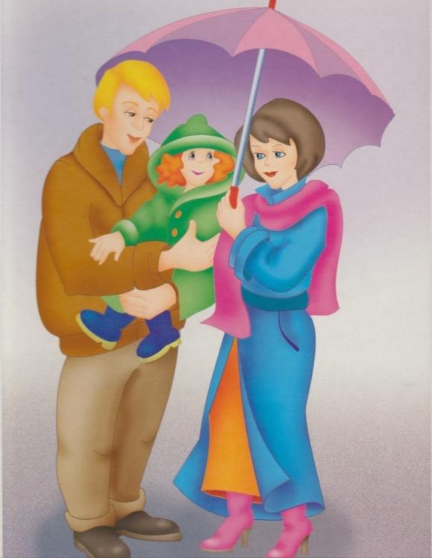
Родительская любовь

Slide 6
Ситуация 1.
Мы с женой сразу договорились: пусть Светлана учится сама, как может. Я и в тетрадки не заглядываю! Жена иногда интересуется. Но мы считаем, раз ученица – Света, то пусть и свои учебные проблемы решает сама. Что не понимает – у ребят, у учительницы спросит. А уж отметка – что заработает, то и получит. Двойку получит – гулять не пойдёт, а как иначе?

Slide 7
Ситуация 2.
Если ребёнок не может справится с домашним заданием, то он должен решить эту проблему сам: поинтересоваться у друзей, прочитать ещё раз материал в учебнике. Родители не должны ребёнку оказывать помощь в выполнении домашнего задания.

Slide 8
Ситуация 3.
Чрезмерная помощь, контроль и опека родителями ребёнка на протяжении всей его жизни благоприятно влияют на формирование его личности.

Slide 9
Ситуация 4.
Любить ребёнка – значит всеми силами стремиться оградить его от всяких переживаний и страданий.

Slide 10
Ситуация 5.
Родители должны настраивать ребёнка идти по своим стопам и добиваться целей, поставленных ими перед детьми.

Slide 11
Ситуация 6.
В общении с детьми родители не должны контролировать свои эмоции

Slide 12
- Помните, что семья – это храм любви, а дети – это счастье.
- Не забывайте, что разумная любовь родителей освещает
жизненный путь ребёнка.
- Счастье отцовства и материнства не манна небесная – оно не
приходит праздничным гостем. Сложность этого труда состоит
в том, что оно представляет собой слияние разума и чувств,
мудрости и любви.

Slide 13
«Ребёнка можно сравнить с зеркалом. Он отражает любовь. Но не начинает любить первым. Если детей одаривают любовью, они возвращают её. Если им ничего не даётся, им нечего возвращать».
Росс Кемпбэлл
(американский психолог)

Slide 14
Русская пословица
«Что посеешь,
то и пожнёшь».

